Slide 1
2DGP – 2차 발표
2021182030 이재민

Slide 2
개발 변경 내용
기존 아이디어 | 변경 내용 | 변경 이유
윗 방향키를 이용한 캐릭터 점프 | 점프를 없애고 아래 방향키로 숙이기 구현 | 적 캐릭터의 공격을 더 확실히 직관적으로 피할 수 있다.
적 캐릭터의 움직임 | 적 캐릭터는 고정된 위치 | 적 캐릭터가 움직이면 게임이 난잡해진다고 느꼈다.

Slide 3
개발 계획 대비 현재 진행 상황
주차 |  |  | 진행률
1주차 | 계획 | 스테이지 생성 | 100%
 | 결과 | 스테이지 1, 2, 3 배경 그리기 완료
2주차 | 계획 | 메뉴 생성 | 0%
 | 결과 | 미완성, 9주차로 계획 변경
3주차 | 계획 | 유저 캐릭터 모션 구현 | 100%
 | 결과 | Idle, Run, Down, Death 구현 완료
4주차 | 계획 | 유저 캐릭터 공격 구현 | 100%
 | 결과 | 키 입력에 따른 캐릭터의 공격 모션, 투사체의 구현 완료
5주차 | 계획 | 적 캐릭터 배치 | 70%
 | 결과 | 적 캐릭터의 배치 (스테이지 1 에서만 구현)
6주차 | 계획 (변경) | 적 캐릭터 움직임 구현 -> 적 캐릭터 자동 공격 구현 | 70%
 | 결과 | 적 캐릭터의 자동공격 구현 (스테이지 1에서만 구현)
7주차 | 계획 (변경) | 적 캐릭터 자동 공격 구현 -> 공격 히트 여부 판정 | 30%
 | 결과 | 바운딩 박스 생성 및 그리기까지 완료
8주차 | 계획 (변경) | 공격 히트 여부 판정 -> 스테이지 전환 구현 | 0%
 | 결과 | 미완성
9주차 | 계획 (변경) | 공격 히트 여부 판정, UI 마무리 -> UI 마무리 | 0%
 | 결과 | 미완성
 |  |  | 평균: 52.2

Slide 4
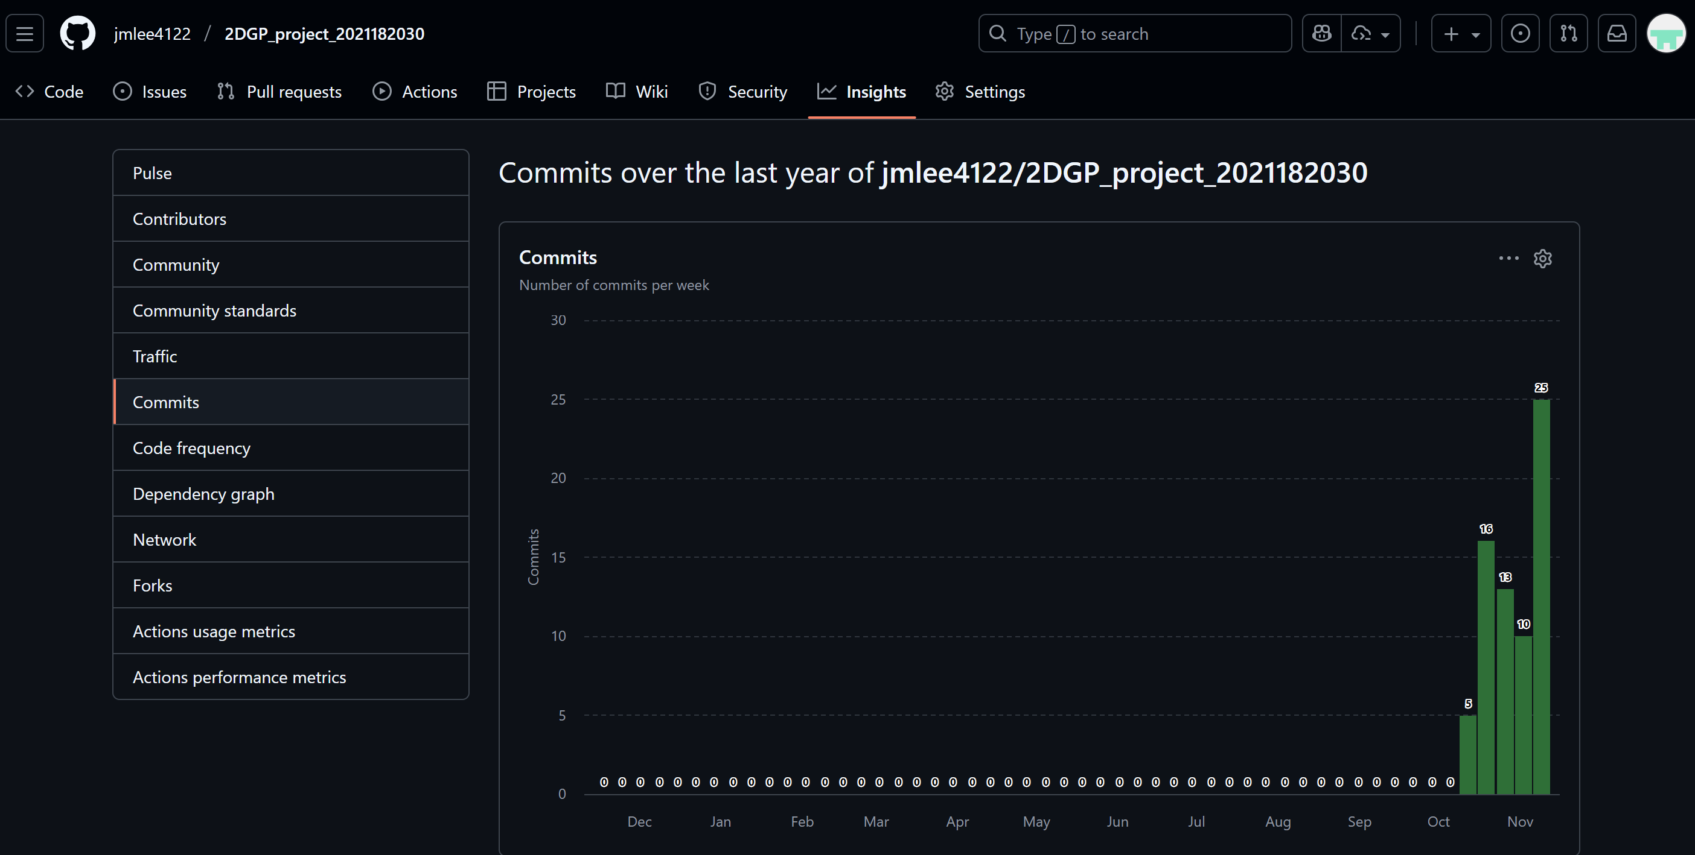
Github commits 통계

